Slide 1
Trigonometrie im rechtwinkligen Dreieck Eigenschaften rechtwinkliges Dreieck

Slide 2
Eigenschaften eines rechtwinkligen Dreiecks
Ein Dreieck, in dem ein Winkel 90° hat, wird rechtwinkliges Dreieck bezeichnet.

Slide 3
Eigenschaften eines rechtwinkligen Dreiecks
Die Seiten, die den rechten Winkel einschließen, heißen Katheten.
Die Seite, die dem rechten Winkel gegenüber liegt, heißt Hypotenuse. Die Hypotenuse ist die längste Seite des rechtwinkligen Dreiecks.

Slide 4
Satz des Pythagoras
In jedem rechtwinkligen Dreieck gilt: Die Summe der Quadrate der Katheten ist gleich dem Quadrat der Hypotenuse.
$$Kathete^{2}+Kathete^{2}=Hypotenuse²$$

Slide 5
Flächeninhalt des rechtwinkligen Dreiecks
$$A=\frac{Kathete∙Kathete}{2}$$

Slide 6
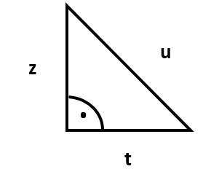
Bsp.) Stelle den pythagoräischen Lehrsatz auf und drücke jede Variable durch die andere aus.

Slide 7
Bsp.) Berechne zuerst die fehlenden Seite des rechtwinkligen Dreiecks mit den Katheten m und n und der Hypotenuse x. Berechne anschließend den Flächeninhalt des Dreiecks.
$$m=3;x=5$$

